Slide 1
Презентация
4 класс
Автор Татьяна Леваднюк-Пугач

Slide 2
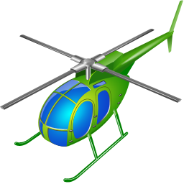
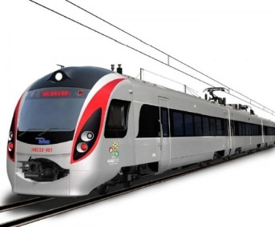
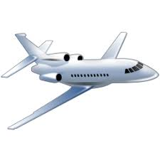
Карточка 1
Задача на нахождение скорости движения
Чтобы найти скорость, нужно расстояние разделить на время V = S : t
1. Найди скорость вертолета, если за 8 часов он пролетел 2472 мили.
2. Расстояние 480 миль скоростной поезд преодолел за 4 часа. С какой скоростью двигался поезд?
3. Расстояние 8100 миль самолет пролетел за 9 часов. С какой скоростью летел самолет?

Slide 3
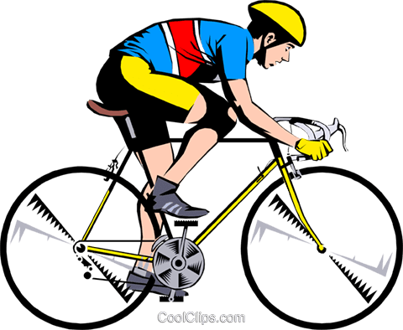
Карточка 2
Задача на движение в одном направлении
Чтобы найти скорость, нужно расстояние разделить на время V= S : t
Первый велосипедист за пять часов проехал 70 миль,
а второй за семь часов проехал 105 миль. Кто из велосипедистов движется быстрее?
? миль/час
5 час
70 миль
? миль/час
105 миль
7 час

Slide 4
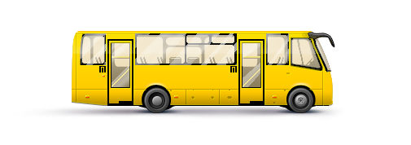
Карточка 3
Задача на нахождение скорости движения
Чтобы найти скорость, нужно расстояние разделить на время. V = S : t
Расстояние между двумя городами 360 миль. Половину этого расстояния автобус проехал за 3 часа. С какой скоростью двигался автобус?
3 часа
? миль/час
360 миль

Slide 5
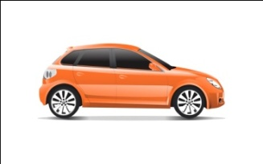
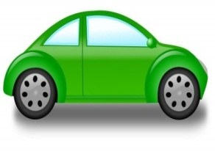
Карточка 4
Задача на движение в одном направлении
Чтобы найти скорость, нужно расстояние поделить на время. V = S : t
Первый автомобиль был в дороге 9 часов, второй автомобиль —5 часов. Первый автомобиль проехал на 328 миль больше, чем второй. Какое расстояние проехал каждый автомобиль, если они ехали с одинаковой скоростью?
328 миль
9 часов
? миль/час
? миль/час
5 часов

Slide 6
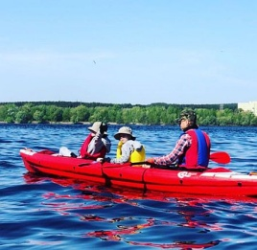
Карточка 5
Задача на нахождение скорости движения
Чтобы найти скорость, нужно расстояние разделить на время. V = S : t
Туристы на корабле против течения речки проплыли 30 миль за 5 часов. Возвращаясь назад, они плыли по течению, их скорость увеличилась в 2 раза. С какой скоростью туристы плыли назад?
5 часов
30 миль
? миль/час
? миль/час

Slide 7
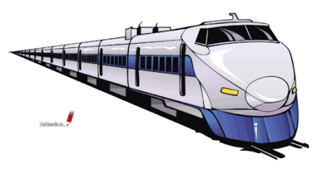
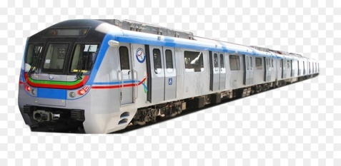
Карточка 6
Задача на встречное движение
Чтобы найти скорость, нужно расстояние разделить на время. V = S : t
Из двух городов, расстояние между которыми 508 миль, вышли одновременно навстречу друг другу два поезда и встретились через 4 часа. Посчитай скорость поездов, если скорость одного из них на 7 миль/час больше, чем скорость другого.
4 часа
? миль/час
? миль/час
508 миль

Slide 8
Карточка 7
Задача на движение в одном направлении
Чтобы найти скорость, нужно расстояние разделить на время. V = S : t
Автомобиль ехал, не меняя скорость , сначала 3 часа, а потом еще 5 часов и проехал 640 миль. Сколько он проехал за 3 часа и сколько за 5 часов?
3 часа
5 часов
? миль
? миль
640 миль

Slide 9
Карточка 8
Задача на движение в одном направлении
Чтобы найти скорость, нужно расстояние разделить на время. V = S : t
Туристы в первый день шли 7 часов, а во второй –
4 часа, двигаясь с одинаковой скоростью. За первый день они прошли на 15 миль больше, чем за второй день. Сколько миль туристы проходили каждый день?
15 миль
4 часа
7 часов
? миль
? миль

Slide 10
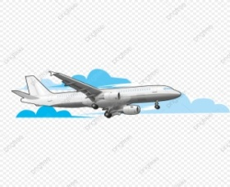
Карточка 9
Задача на движение в одном направлении
Чтобы найти скорость, нужно расстояние разделить на время. V = S : t
Первый самолет за 2 часа пролетел 840 миль. Скорость другого самолета на 50 миль/час больше. На сколько больше миль пролетит второй самолет за 6 часов, чем первый за 2 часа?
840 миль
2 часа
? миль
? миль/час
? миль
6 часов

Slide 11
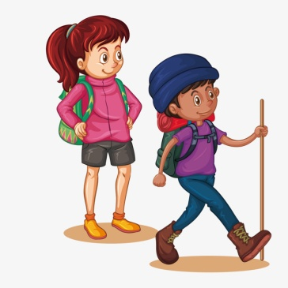
Карточка 10
Задача на движение в одном направлении
Чтобы найти расстояние, нужно скорость умножить на время. S = V·t
За день туристи преодолели 42 мили. 3 часа они шли со скоростью 4 миль/час, а осотальной путь−со скоростью 5 миль/час. Сколько всего времени туристы провели в дороге?
3 часа
5 миль/час
? часов
4 миль/час
? миль
42 мили

Slide 12
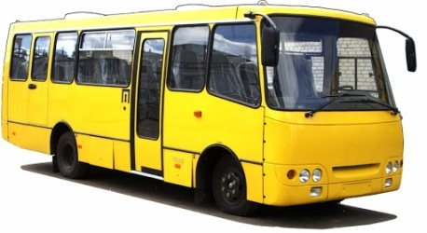
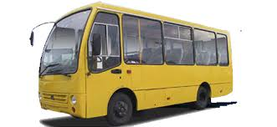
Карточка 11
Задача на встречное движение
Чтобы найти расстояние, нужно скорость умножить на время. S = V·t
Из двух пунктов, расстояние между которыми 291 миля, одновременно выехали навстречу друг другу два автобуса и встретились через 3 часа. Скорость первого автобуса —45 миль в час. Определи скорость второго автобуса
3 часа
45 миль/час
? миль/час
291 миля

Slide 13
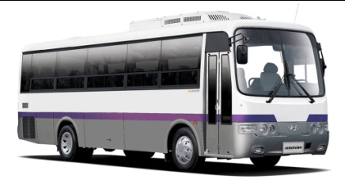
Карточка 12
Задача на движение в противоположных направлениях
Чтобы найти расстояние, нужно скорость умножить на время. S = V·t
Из пункта А выехал велосипедист со скоростью
12 миль/час. Через 3 часа из этого же пункта в противоположном напралении выехал автобус со скоростью 72 мили/час. Через сколько часов расстояние между автобусом и велосипедистом будет 204 миль?
3 часа
12миль/час
72 мили/час
А
? часов
204 мили

Slide 14
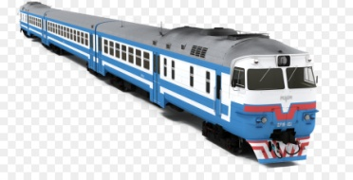
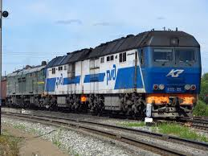
Карточка 13
Задача на движение в одном направлении
Чтобы найти расстояние, нужно скорость умножить на время. S = V·t
Пассажирский экспресс ехал 6 часов со скоростью 184 мили/час, а грузовой поезд— 17 часов со скоростью 92 мили/час. Какой из поездов преодолел большее расстояние?
184 мили/час
6 часов
? миль
? миль
92 мили/час
17 часов

Slide 15
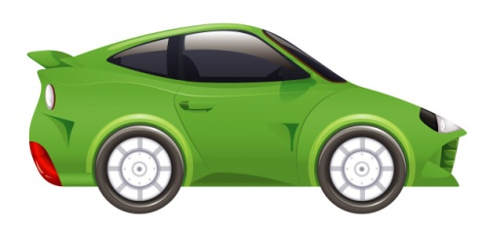
Карточка 14
Задача на движение в одному направлении
Чтобы найти расстояние, нужно скорость умножить на время. S = V·t
Расстояние между двумя городами — 1 153 мили. Может ли автомобиль преодолеть это расстояние за 14 часов, если будет двигаться со скоростью 96 миль/час и потратит на остановки 2 часа?
14 часов
96 миль/час
1153 мили

Slide 16
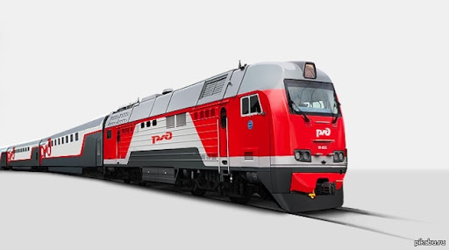
Карточка 15
Задача на движение в одном направлении
Чтобы найти расстояние, нужно скорость умножить на время. S = V·t
Электропоезд ехал 4 часа со скоростью 120 миль/час и 2 часа со скоростью 100 миль/час . Какое расстояние электропоезд преодолел за все время?
4 часа
2 часа
120 миль/час
100 миль/час
? миль

Slide 17
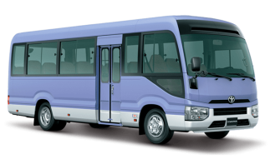
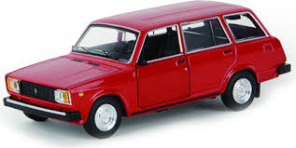
Карточка 16
Задача на встречное движение
Чтобы найти расстояние, нужно скорость умножить на время. S = V·t
Из двух городов одновременно на встречу друг другу выехали автобус и автомобиль . Они встретились через
3 часа. Скорость автобуса 65 миль/час, а автомобиля — на 13 миль/час больше. Найди расстояние между городами .
3 часа
65 миль/час
? миль
? миль

Slide 18
Карточка 17
Задача на движение в одном направлении
Чтобы найти расстояние, нужно скорость умножить на время. S = V·t
Поезд проехал 8 часов со скоростью 80 миль в час. После этого ему осталось проехать 320 миль. Какое расстояние нужно было проехать поезду?
8 часов
80 миль/час
320 миль
? миль

Slide 19
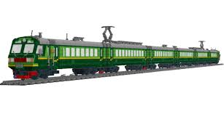
Карточка 18
Задача на встречное движение
Чтобы найти расстояние, нужно скорость умножить на время. S = V·t
Из двух городов, расстояние между которыми 1430 миль, одновременно навстречу выехали два поезда. Скорость первого поезда 52 мили/час. Какая скорость второго поезда, если они встретились через 13 часов?
13 часов
52 миль/час
? миль/час
1430 миль

Slide 20
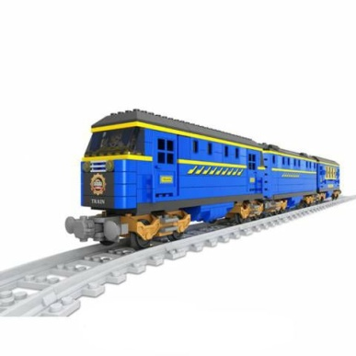
Карточка 19
Задача на движение в противоположном направлении
Чтобы найти расстояние, нужно скорость умножить на время. S = V·t
От одного вокзала одновременно в противоположном направлении выехали два проезда. Первый поезд двигался со скоростью 80 миль/час, а второй — 85 миль/час. Какое расстояние будет между ними через 4 часа?
4 часа
80 миль/час
85 миль/час
? миль

Slide 21
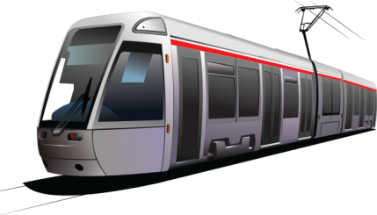
Карточка 20
Задача на встречное движение
Чтобы найти расстояние, нужно скорость умножить на время. S = V·t
Из двух городов, расстояние между которыми 892 мили, выехали одновременно навстречу друг другу два поезда. Скорость первого поезда 57 миль/час, а скорость другого — 59 миль/час. На каком расстоянии друг от друга будут два поезда через 7 часов после начала движения?
7 часов
? миль
57 миль/час
59 миль/час
892 мили

Slide 22
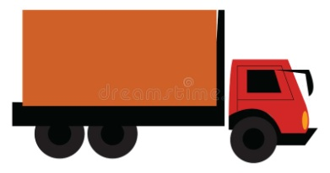
Карточка 21
Задача на движение в одном направлении
Чтобы найти время, нужно расстояние разделить на скорость. t = S : V
Из одного пункта одновременно навстречу друг другу выехали грузовик и автомобль. Когда грузовик проехал
192 мили, автомобиль проехал 288 миль. Скорость грузовика 64 мили/час. Найди скорость автомобиля.
64 мили/час
192 мили
? миль/час
288 миль

Slide 23
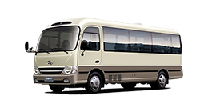
Карточка 22
Задача на движение в противоположных направлениях
Чтобы найти время, нужно расстояние разделить на скорость. t = S :V
От автостанции одновременно в разных направлениях отъехали автобус и такси. Скорость такси 70 миль за час, а скорость автобуса — на 20 миль/час меньше. Через сколько часов расстояние между ними будет 360 миль?
? час
70 миль/час
? миль/час
360 миль

Slide 24
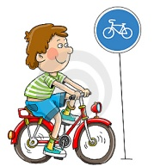
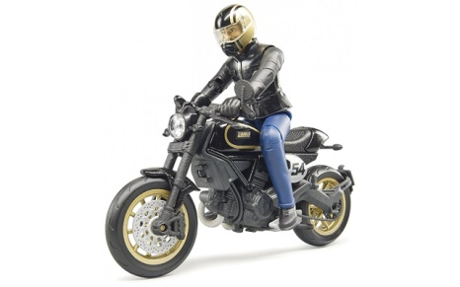
Карточка 23
Задача на встречное движение
Чтобы найти время, нужно расстояние разделить на скорость. t = S :V
Из двух городов, расстояние между которыми 300 миль, одновременно навтречу друг другу выехали мотоциклист и велосипедист. Скорость мотоциклиста 60 миль/час, а велосипедиста— у 4 раза меньше. Через сколько часов они встретятся?
? часов
60 миль/час
? миль/час
300 миль

Slide 25
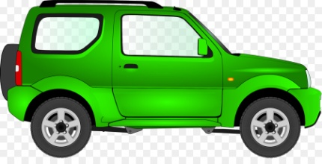
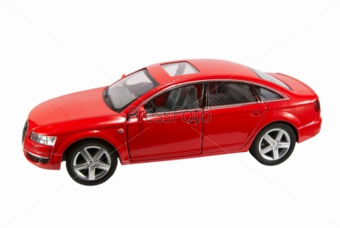
Карточка 24
Задача на встречное движение
Чтобы найти время, нужно расстояние разделить на скорость t = S :V
Из двух городов одновременно на встречу друг другу выехали два автомобиля. Скорость первого автомобиля — 65 миль/час, а скорость второго — 76 миль/час. Первый автомобиль проехал до встречи 325 миль. Какое расстояние до встречи проехал второй автомобиль?
? часов
65 миль/час
76 миль/час
325 миль
? миль

Slide 26
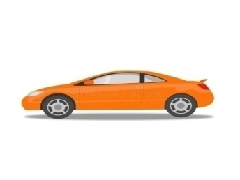
Карточка 25
Задача на встречное движение
Чтобы найти время, нужно расстояние разделить на скорость. t = S :V
Из двух городов, расстояние между которыми 300 миль, одновременно выехали навтречу друг другу автомобиль и автобус. Скорость авто — 80 миль/час, автобуса— 70 миль/час. Через сколько часов они встретятся ?
? часов
70 миль/час
80 миль/час
300 миль

Slide 27
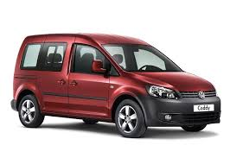
Карточка 26
Задача на движение в одном направлении
Чтобы найти время, нужно расстояние разделить на скорость. t = S :V
Сначала автомобиль проехал расстояние в 240 миль со скоростью 60 миль/час, а потом — расстояние 300 миль со скоростью 75 миль/час. Сколько всего времени автомобиль был в дороге?
? Часов
60 миль/час
75 миль/час
240 миль
300 миль

Slide 28
Карточка 27
Задача на нахождение время движения
Чтобы найти время, нужно расстояние разделить на скорость. t = S :V
Расстояние между деревней и городом 90 миль. Из деревни в город выехал велосипедист со скоростью 15 миль/час, а возвращался со скоростью 18 миль/час. На сколько больше времени велосипедист потратил на путь из села в город, чем из города в село?
? часов
15 миль/час
18 миль/час
90 миль
? Часов

Slide 29
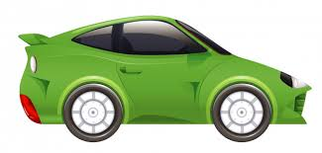
Карточка 28
Задача на движение в одном напрямлении
Чтобы найти время, нужно расстояние разделить на скорость. t = S :V
Первый автомобиль проехал 444 миль со скоростью
74 миль/час, а второй — 395 миль со скоростью 79 миль/час. Какой из автомобилей потратил на дорогу больше времени и на сколько?
? часов
74 мили/час
444 мили
79 миль/час
395 миль
? часов

Slide 30
Карточка 29
Задача на движение в одном направлении
Чтобы найти время, нужно расстояние подилить на скорость. t = S :V
Турист двигался пешком со скоростью 6 миль/час и прошел 54 мили. Второй турист на велосипеде за такое же время проехал 144 мили. С какой скоростью ехал велосипедист ?
? часов
6 миль/час
54 мили
? часов
144 мили

